Slide 1
٢-٦
تطبيقات على نظرية فيثاغورس
الفصل الدراسي الأول

Slide 2






صباح الخير ياوطني
صباح المجد والعلياء
التاريخ

Slide 3
التاريخ
01
حل الواجب
02
03
04
05
06
…

Slide 4

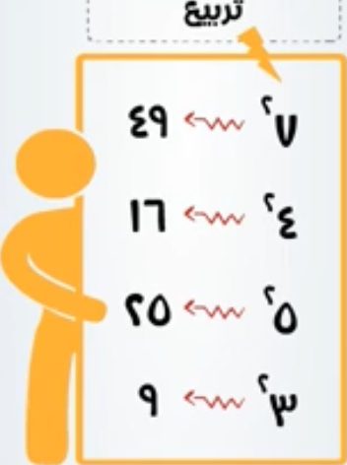

شريط الذكريات
التاريخ
01
02
03
04
05
06
…

Slide 5

لغز
التاريخ
01
02
03
04
05
06
…

Slide 6


التاريخ
01
بلغة الرياضيات
وطني خط مستقيم لا انحناء فيه وهو وتر الحياة والضلع القائم فيها دعواتي اللامنتهية دائما بأمن وأمان وعز ومجد ورفعة لك ياوطني
02
03
04
اليوم
05
التاريخ
06
الحصة
…

Slide 7


استراتيجية التصفح
التاريخ
صفحة
٨٤
صفحة
٨٤

Slide 8
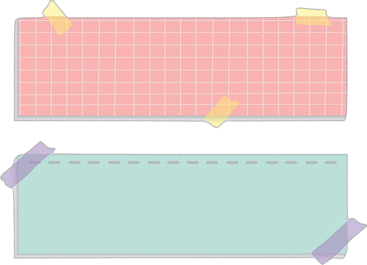

التاريخ
صفحة
٨٤
موضوع الدرس
تطبيقات على نظرية فيثاغورس
الأهداف
حل مسائل باستعمال نظرية فيثاغورس

Slide 9










الفصل الثاني
الاعداد الحقيقة ونظرية فيثاغورس
التاريخ
موضوع الدرس
التركيز
تطبيقات
على نظرية فيثاغورس
صفحة
٨٤
مرادف كلمة
التدريس
تطبيقات
الأهداف
حل مسائل باستعمال نظرية فيثاغورس
التدريب
جدول التعلم
التقويم
ماذا نعرف | ماذا سنتعلم | ماذا تعلمنا اليوم

Slide 10


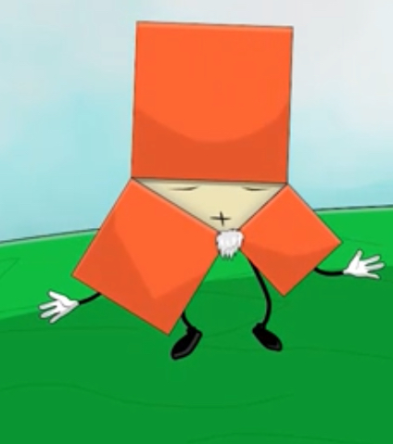


الفصل الثاني
الاعداد الحقيقة ونظرية فيثاغورس
التاريخ
موضوع الدرس
التركيز
تطبيقات
على نظرية فيثاغورس
صفحة
٨٤
تطبيقات …
بمعنى تطبيق اي تنفيذ انجاز او حل او اتمام
مرادف كلمة
التدريس
الأهداف
حل مسائل باستعمال نظرية فيثاغورس
التدريب
التقويم
جدول التعلم
ماذا نعرف | ماذا سنتعلم | ماذا تعلمنا اليوم
🔹حل مسائل باستعمال نظرية فيثاغورس
🔹نظرية فيثاغورس
🔹عكس نظرية فيثاغورس

Slide 11



الفصل الثاني
الاعداد الحقيقة ونظرية فيثاغورس
التاريخ
موضوع الدرس
التركيز
تطبيقات
على نظرية فيثاغورس
صفحة
٨٤
التطبيقات في حياتنا
التدريس
…
في مادة المهارات الرقمية التطبيقات هي البرامج مثل برامج الاوفيس التي وفرتها لنا وزارة التعليم مشكورة ومازلنا نستخدمها حتى اليوم ،وكذلك تطبيقات التواصل الاجتماعي ،
الأهداف
حل مسائل باستعمال نظرية فيثاغورس
التدريب
التقويم

Slide 12
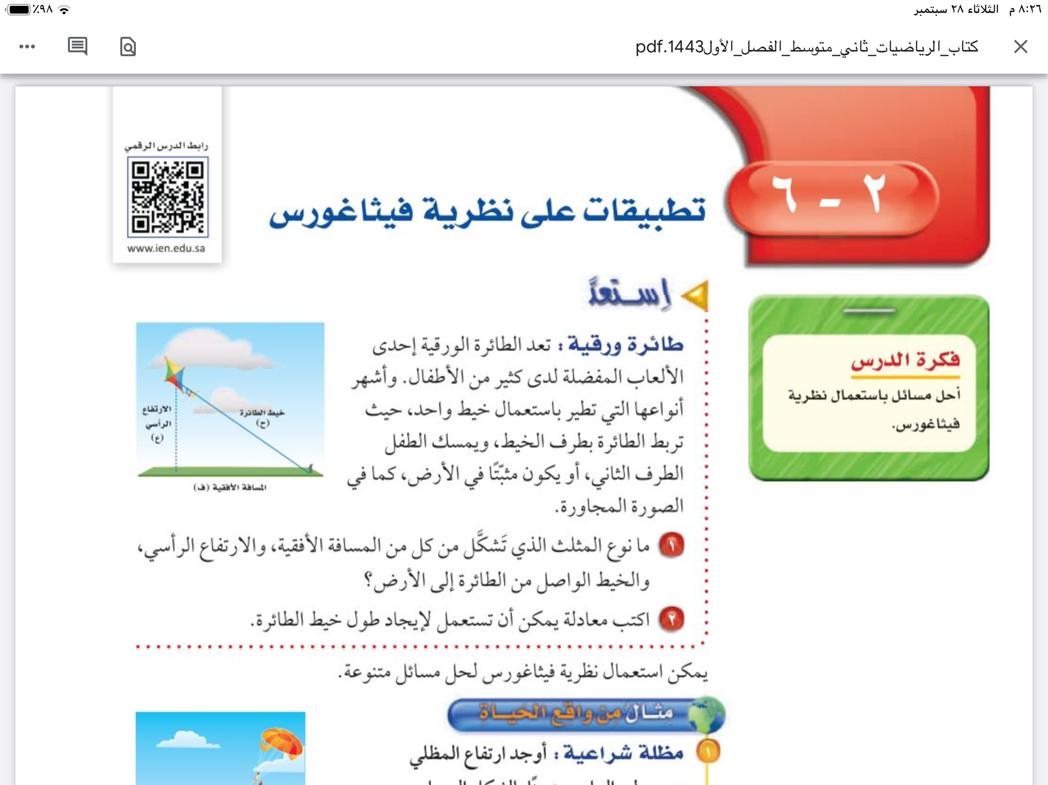


الفصل الثاني
الاعداد الحقيقة ونظرية فيثاغورس
التاريخ
موضوع الدرس
التركيز
تطبيقات
على نظرية فيثاغورس
صفحة
٨٤
التدريس
الأهداف
حل مسائل باستعمال نظرية فيثاغورس
التدريب
التقويم

Slide 13
الفصل الثاني
الاعداد الحقيقة ونظرية فيثاغورس
التاريخ
موضوع الدرس
التركيز
تطبيقات
على نظرية فيثاغورس
صفحة
٨٤
التدريس
الأهداف
حل مسائل باستعمال نظرية فيثاغورس
التدريب
التقويم

Slide 14
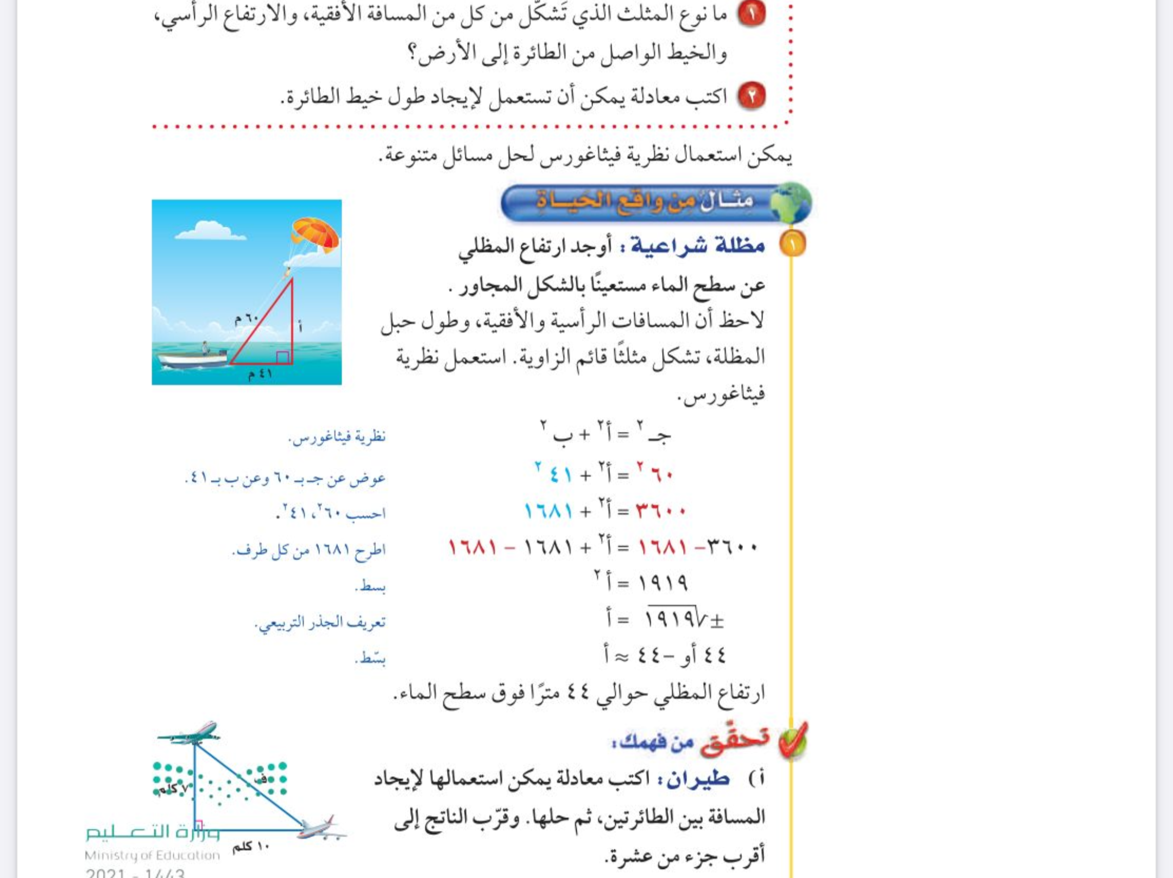


الفصل الثاني
الاعداد الحقيقة ونظرية فيثاغورس
٢٩/ ٢/ ١٤٤٣هـ
التاريخ
موضوع الدرس
التركيز
تطبيقات
على نظرية فيثاغورس
صفحة
٨٤
التدريس
الأهداف
حل مسائل باستعمال نظرية فيثاغورس
التدريب
التقويم
المعطيات مثلث قائم الزاوية والوتر = ٦٠ والضلع الاخر=٤١
المطلوب ايجاد طول الضلع المجهول أ
افهم
لان المثلث قائم الزاوية نستخدم نظرية فيثاغورس
اخطط
احل
٦٠✖️٦٠=٣٦٠٠. ٤١✖️٤١=١٦٨١
٣٦٠٠
➖١٦٨١
١٩١٩
اتحقق
١٩١٩➕١٦٨١= ٣٦٠٠

Slide 15
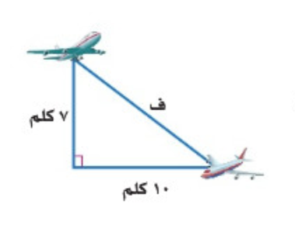


الفصل الثاني
الاعداد الحقيقة ونظرية فيثاغورس
التاريخ
موضوع الدرس
التركيز
تطبيقات
على نظرية فيثاغورس
صفحة
٨٤
التدريس
الأهداف
حل مسائل باستعمال نظرية فيثاغورس
التدريب
التقويم

Slide 16
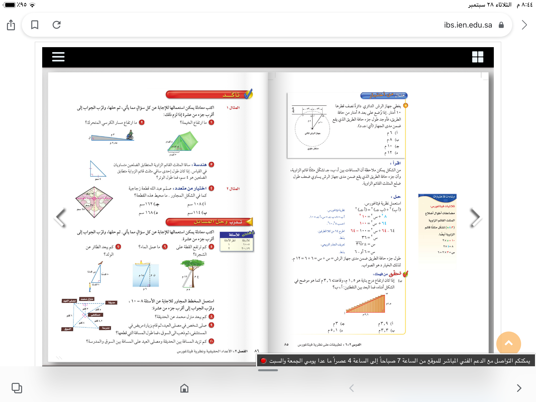




الفصل الثاني
الاعداد الحقيقة ونظرية فيثاغورس
التاريخ
موضوع الدرس
التركيز
تطبيقات
على نظرية فيثاغورس
صفحة
٨٦
التدريس
الأهداف
حل مسائل باستعمال نظرية فيثاغورس
التدريب
التقويم
الاختيار العشوائي

Slide 17

الفصل الثاني
الاعداد الحقيقة ونظرية فيثاغورس
التاريخ
موضوع الدرس
التركيز
تطبيقات
على نظرية فيثاغورس
صفحة
٨٦
التدريس
الأهداف
حل مسائل باستعمال نظرية فيثاغورس
التدريب
التقويم
الاختيار العشوائي

Slide 18
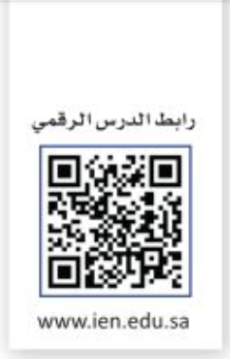

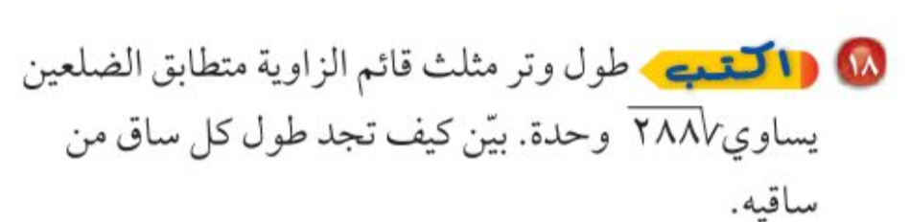

الفصل الثاني
الاعداد الحقيقة ونظرية فيثاغورس
التاريخ
موضوع الدرس
التركيز
مهارة تفكير عليا
تطبيقات
على نظرية فيثاغورس
صفحة
٨٧
التدريس
الأهداف
حل مسائل باستعمال نظرية فيثاغورس
التدريب
التقويم

Slide 19
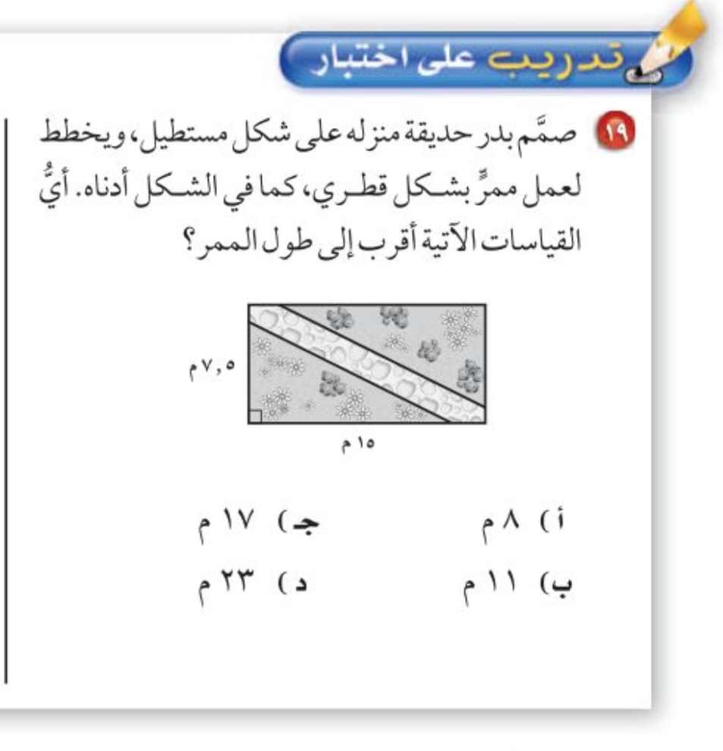

الفصل الثاني
الاعداد الحقيقة ونظرية فيثاغورس
التاريخ
موضوع الدرس
التركيز
تطبيقات
على نظرية فيثاغورس
صفحة
٨٨
التدريس
الأهداف
حل مسائل باستعمال نظرية فيثاغورس
التدريب
التقويم
٦ م
٨ م
١٠ م

Slide 20
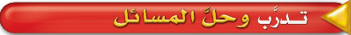
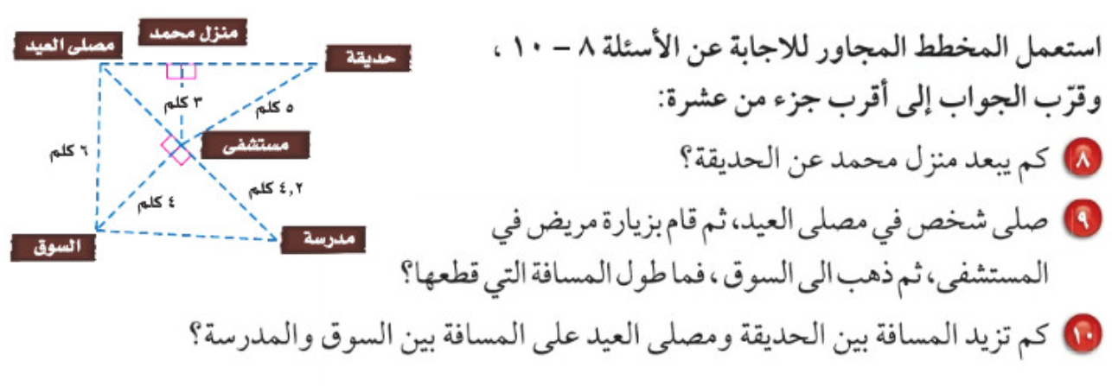
الفصل الثاني
الاعداد الحقيقة ونظرية فيثاغورس
التاريخ
موضوع الدرس
التركيز
تطبيقات
على نظرية فيثاغورس
صفحة
٨٦
التدريس
الأهداف
حل مسائل باستعمال نظرية فيثاغورس
التدريب
التقويم

Slide 21
الاستفسارات
الفصل الثاني
الاعداد الحقيقة ونظرية فيثاغورس
التاريخ
موضوع الدرس
التركيز
تطبيقات
على نظرية فيثاغورس
التدريس
الأهداف
حل مسائل باستعمال نظرية فيثاغورس
التدريب
التقويم

Slide 22


تعلمنا اليوم
الفصل الثاني
الاعداد الحقيقة ونظرية فيثاغورس
التاريخ
موضوع الدرس
التركيز
تطبيقات
على نظرية فيثاغورس
التدريس
الأهداف
حل مسائل باستعمال نظرية فيثاغورس
التدريب
التقويم

Slide 23


الفصل الثاني
الاعداد الحقيقة ونظرية فيثاغورس
التاريخ
موضوع الدرس
التركيز
تطبيقات
على نظرية فيثاغورس
صفحة
٨٤
التدريس
جدول التعلم
الأهداف
ماذا نعرف | ماذا سنتعلم | ماذا تعلمنا اليوم
حل مسائل باستعمال نظرية فيثاغورس
التدريب
التقويم
🔹حل مسائل باستعمال نظرية فيثاغورس
🔹حل مسائل باستعمال نظرية فيثاغورس
🔹نظرية فيثاغورس
🔹عكس نظرية فيثاغورس

Slide 24
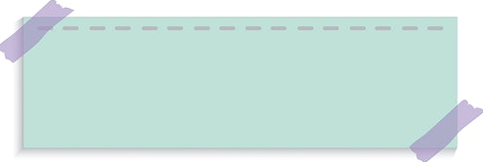




سُبْحَانَكَ اللَّهُمَّ وَبِحَمْدِكَ،
أَشْهَدُ أَنْ لَا إِلَهَ إِلَّا أَنْتَ
أَسْتَغْفِرُكَ وَأَتُوبُ إِلَيْكَ
الفصل الثاني
الاعداد الحقيقة ونظرية فيثاغورس
التاريخ
موضوع الدرس
التركيز
تطبيقات
على نظرية فيثاغورس
صفحة
التدريس
الأهداف
حل مسائل باستعمال نظرية فيثاغورس
التدريب
التقويم
عزيزتي الطالبة
يمكنك زيارة قناة عين التعليمية

